Slide 1
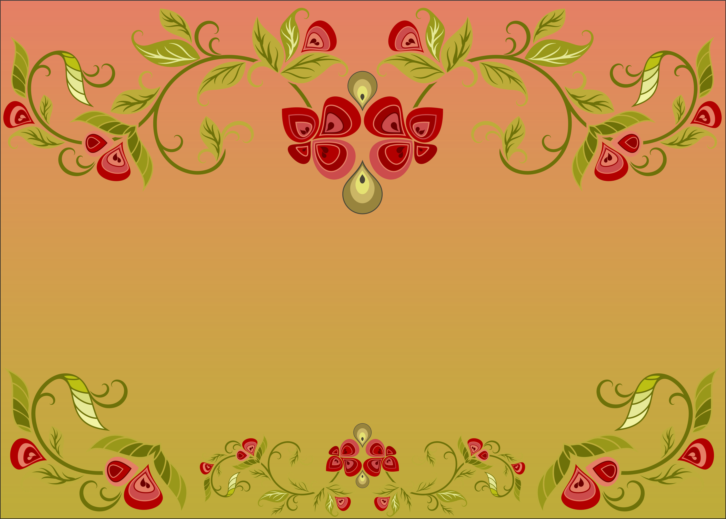
Город Мышкин
Презентацию подготовила учитель начальных классов ГБОУ школа №777 Ворошилина В.В.

Slide 2
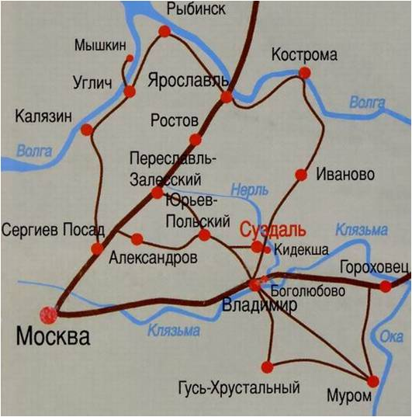
Город Мышкин-Золотое кольцо России.

Slide 3
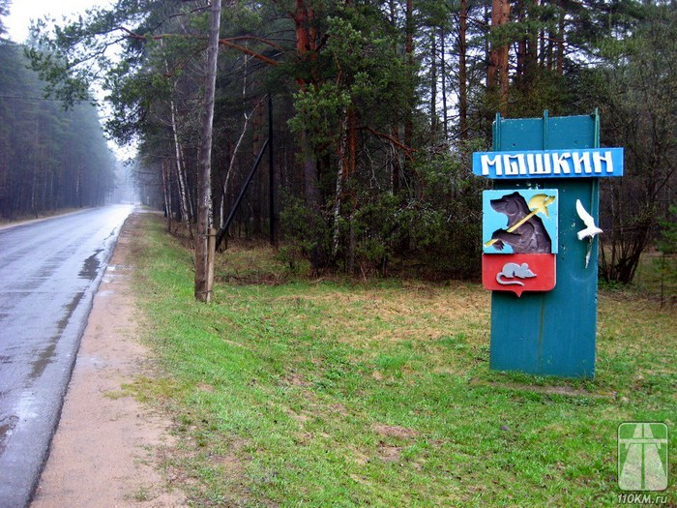
Герб города Мышкина

Slide 4
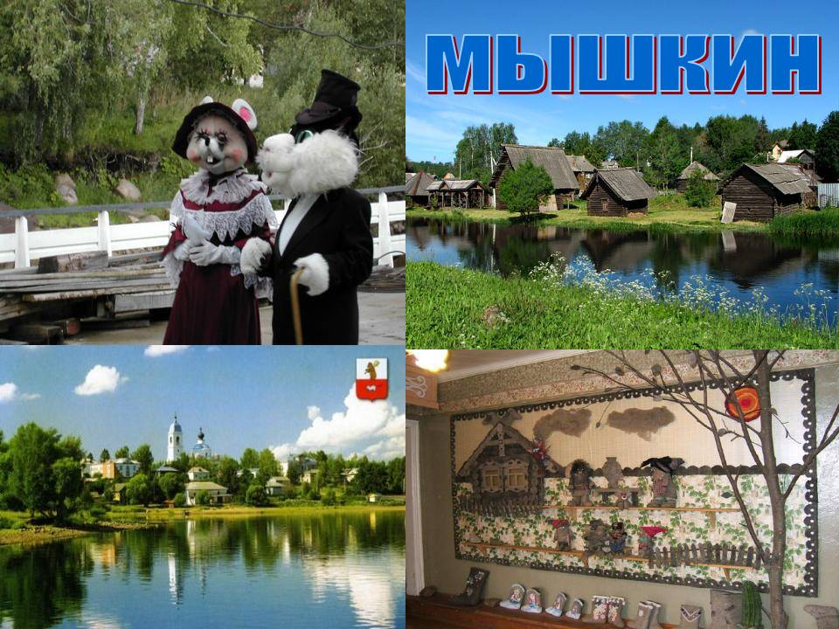
Город известен с 15 века. В нём проживает 6,5 тыс. жителей.

Slide 5
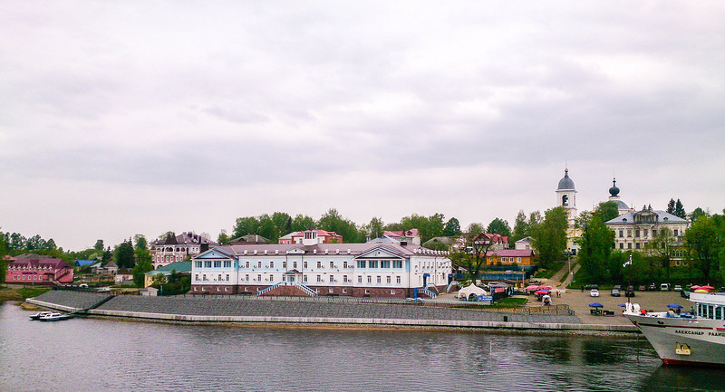
Мышкин протянулся вдоль Волги на 4 километра – при желании город можно обойти пешком всего за 1 день!

Slide 6
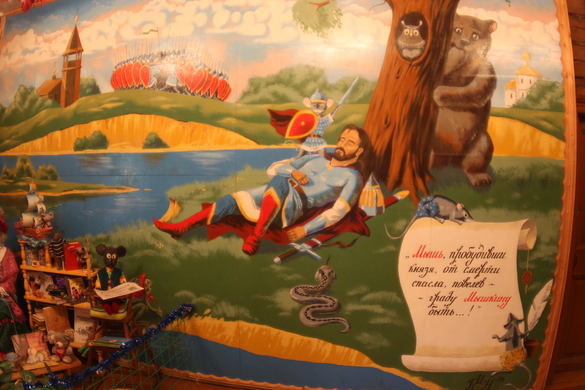
Предполагается,что название происходит от прозвищного имени Мышка.По легенде один князь лёг отдохнуть на берегу Волги,проснулся оттого,что по его лицу проползла мышка.Вначале он рассердился,но потом увидел,что Мышка спасла его от подползающей змеи.

Slide 7
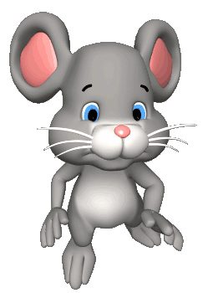
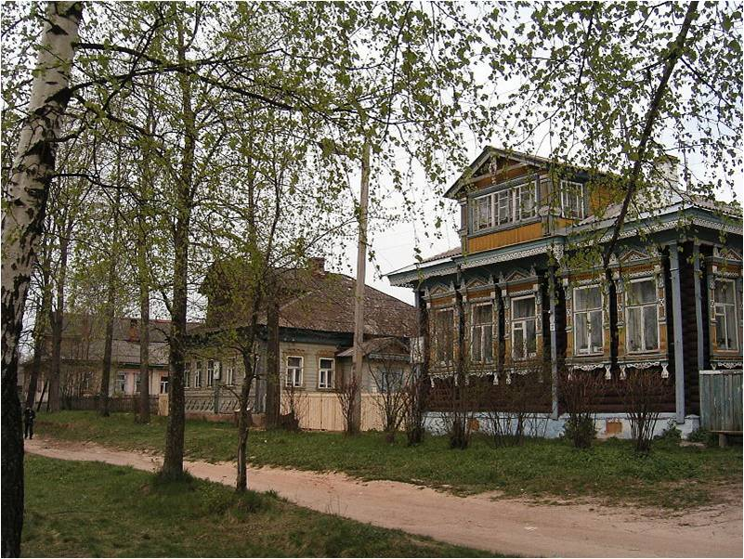
Город Мышкин-старинный город с красивыми тихими улочками.

Slide 8
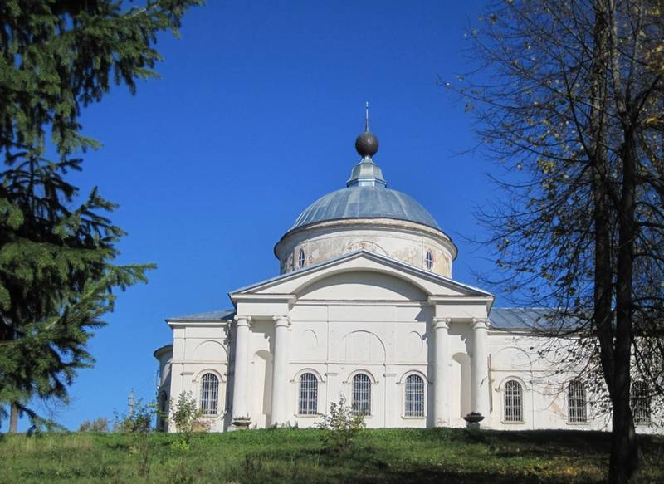
Никольский собор

Slide 9
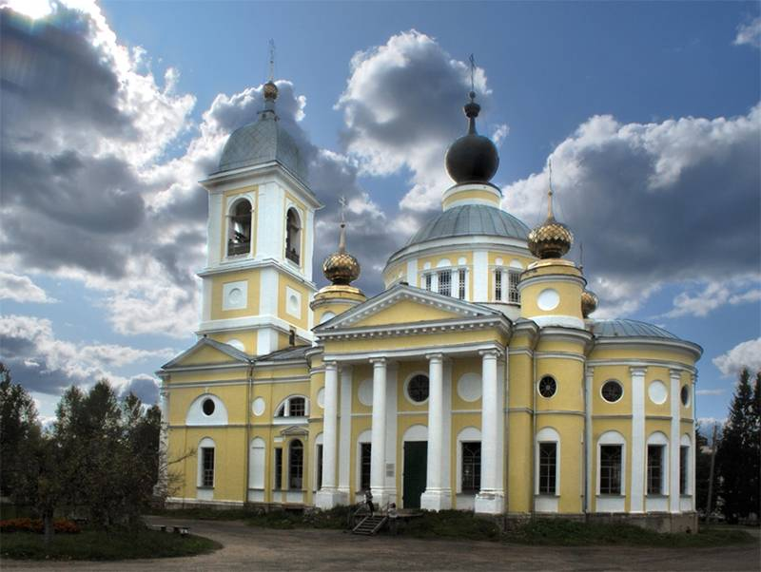
Успенский собор

Slide 10
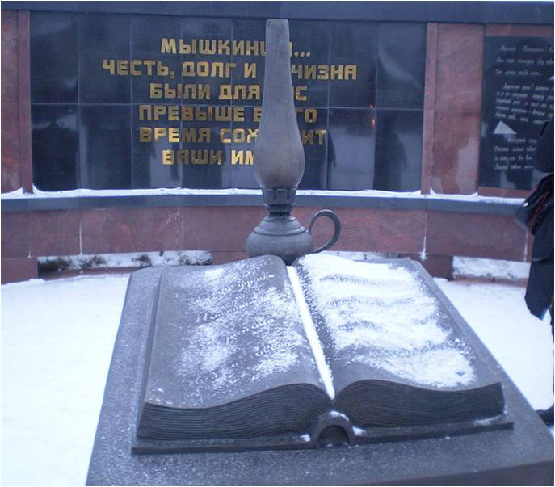
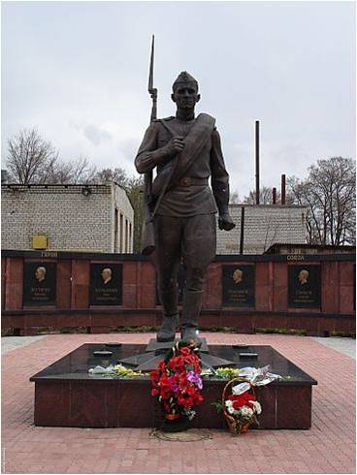
Площадь Вечного огня в центре города

Slide 11
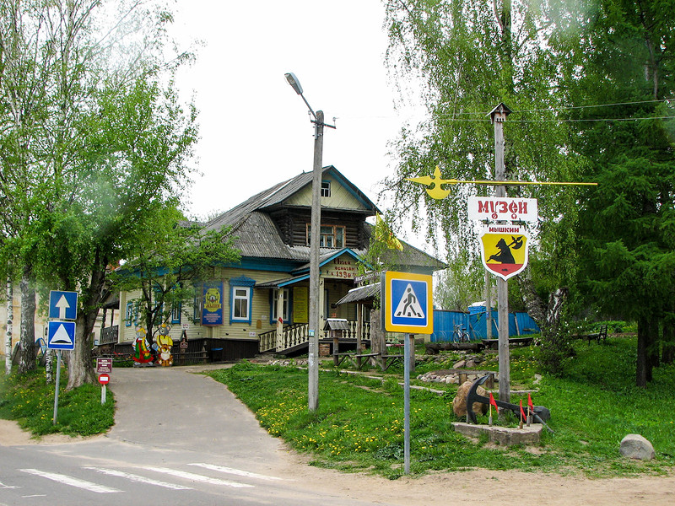
В Мышкине множество необычных музеев, благодаря которым этот город стал известен не только по всей России, но и за её пределами. Тут есть всё: от наличников, икон и лукошек до колбасного пресса с лимонадной машиной.

Slide 12
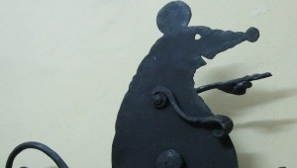
Музей мыши
Историю города хранит Музей мыши, который основали в 1966 году жители города
В музее более 5000 «обитателей» всех мастей: из фарфора, дерева, металла, пластика, текстильные и вязаные мышки ручной работы, целые мышиные семейства, коллекция значков с изображением мыши.

Slide 13
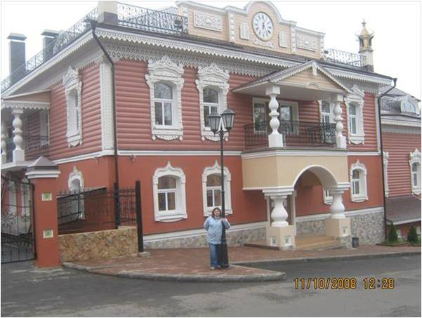
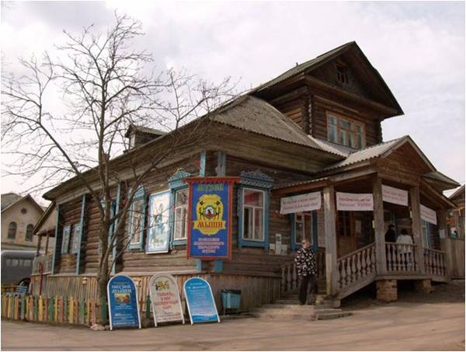
Музей Мыши-единственный в мире.
Новый музей. Старый музей.

Slide 14
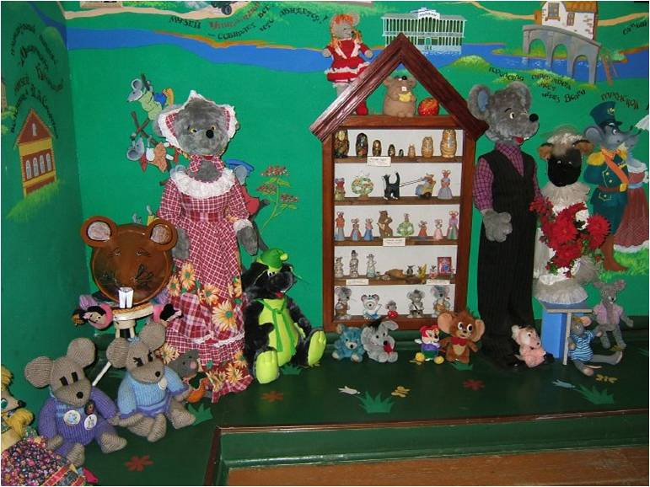

Slide 15
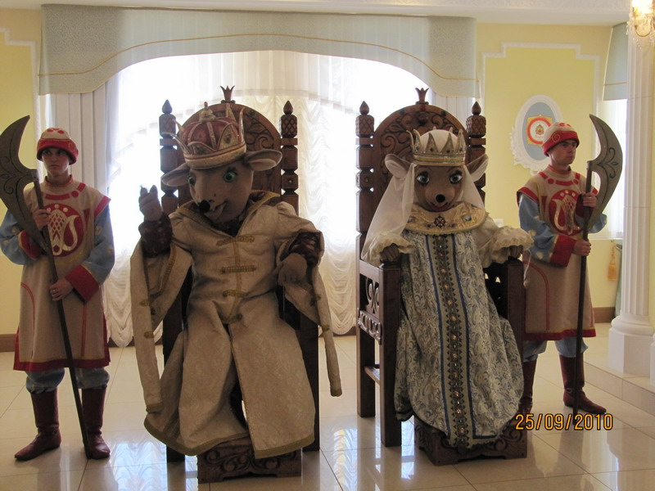

Slide 16
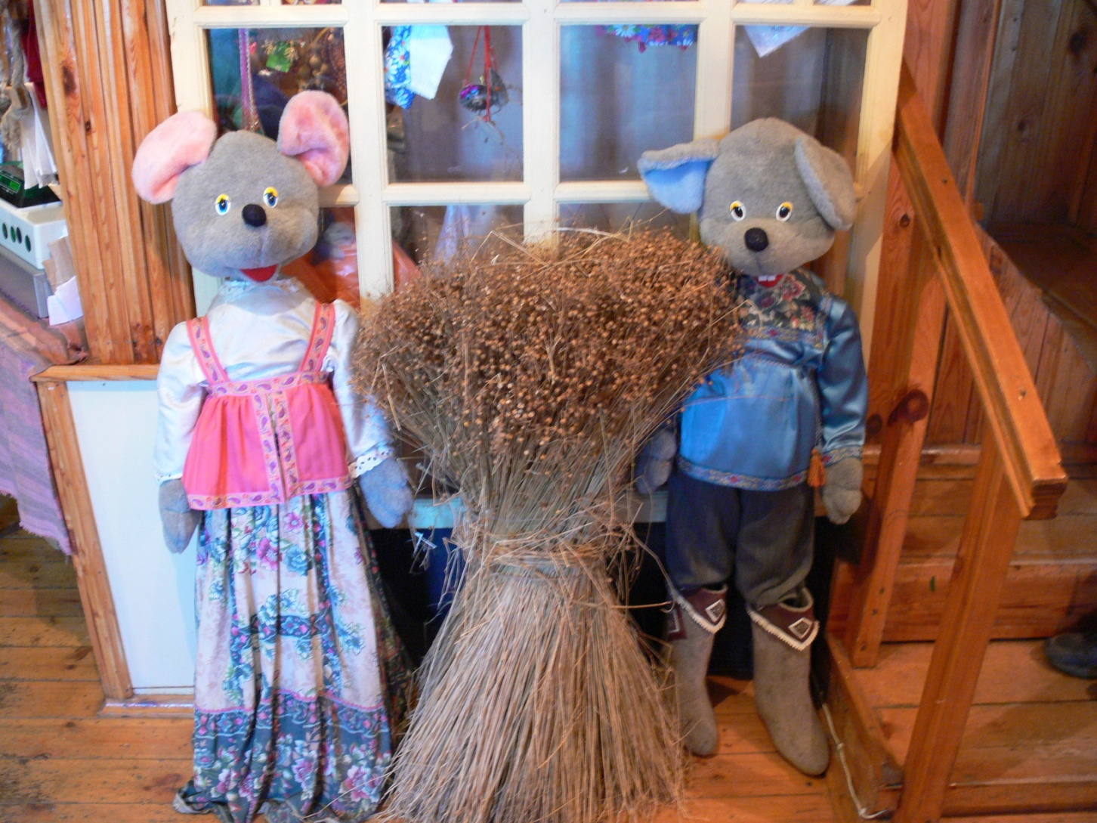

Slide 17
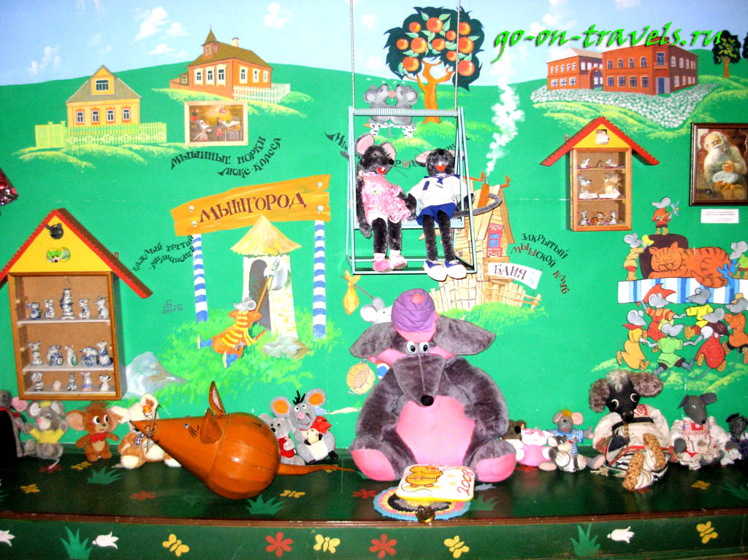

Slide 18
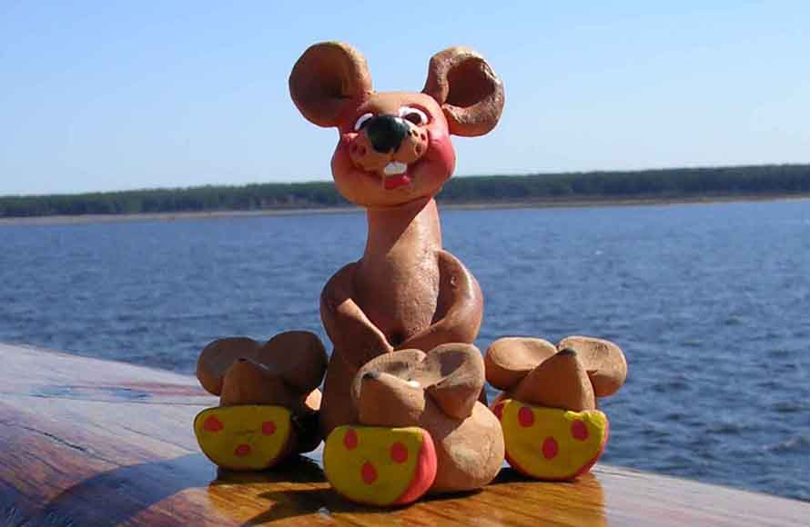

Slide 19
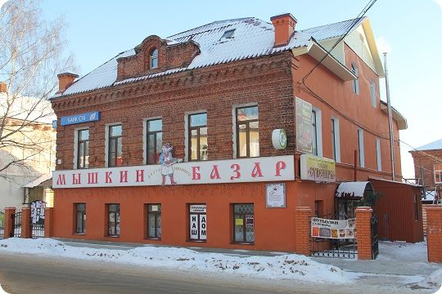

Slide 20
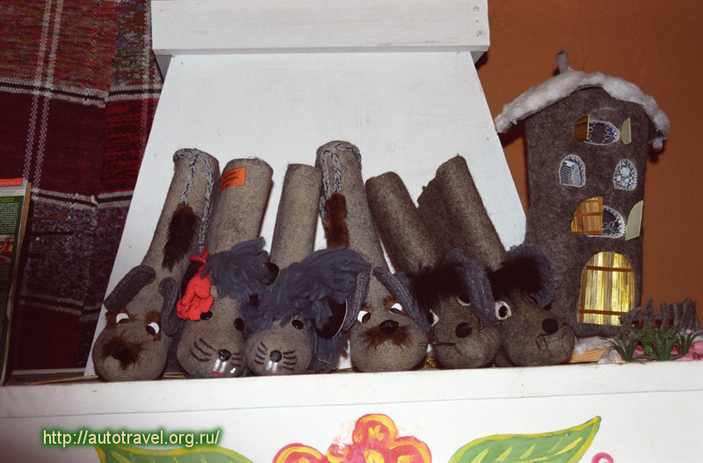
Музей валенок

Slide 21
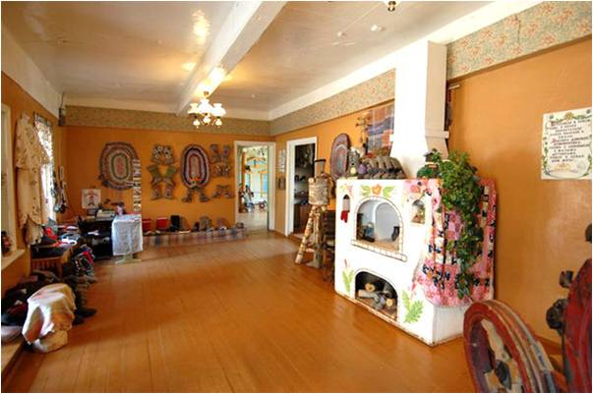
Как валенками лечили простуду,как по валенкам выбирали невесту…

Slide 22
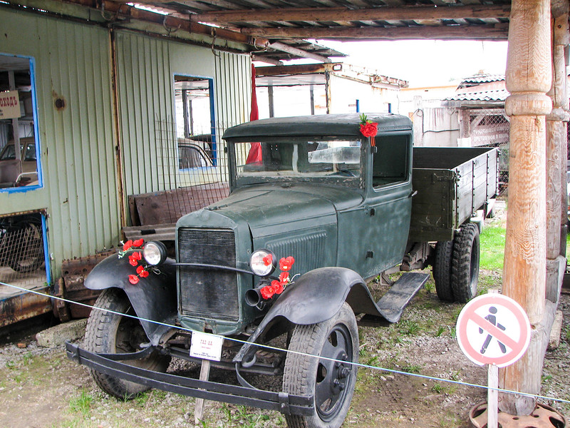
Музей уникальной техники «Мышкинский СамоходЪ»

Slide 23
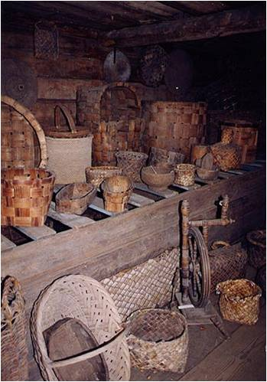
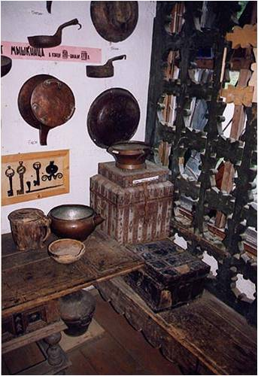
Музей столицы лоцманов(историко-бытовой)

Slide 24
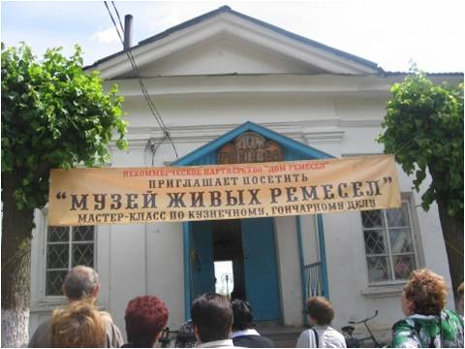
Дом ремёсел в Мышкине.
В Доме ремёсел организован музей живых ремёсел с кузницец,гончарной и стекольной мастерской.

Slide 25
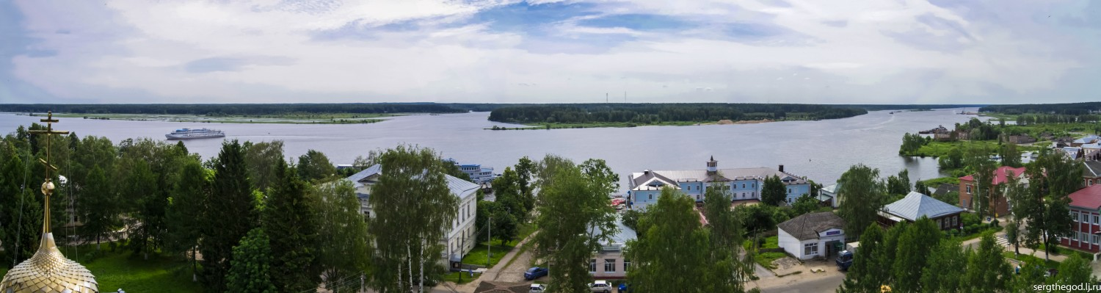
Поднявшись на смотровую площадку на колокольне собора, можно увидеть панораму города Мышкина с высоты птичьего полёта.

Slide 26
Использованные источники
http://yandex.ru/
http://images.yandex.ru/

